Slide 1



2025 오픈소스 개발 프로젝트
My Pet
반려인을 위한 참여형 소셜 플랫폼
My Pet
2조 이충희, 손승혜, 김기은
2025. 12.15.

Slide 2


2025 오픈소스 개발 프로젝트
My Pet
목차
01
My Pet 소개
02
유사 프로그램
03
개발환경
프로젝트 소개
개발 배경 및 목적
레퍼런스 삼은 관련 서비스 소개
My Pet만의 차별성
주요 개발 도구 및 기술 스택
04
시스템 구성 및
아키텍쳐
05
프로젝트 주요기능
06
기대효과 및 활용분야
전체 시스템 구조
전체 흐름 시각적 제시
시연 영상
주요 기능 실행 화면
혁신성
향후 개선 방향

Slide 3










2025 오픈소스 개발 프로젝트
My Pet
My Pet 프로젝트 소개
반려인들을 위한 맞춤형 소통공간
다양한 편의 서비스 지원
인근 동물병원 위치 제공
강아지·고양이 안질환 분석 & 카카오톡 알림 서비스
다양한
편의 서비스
키워드 A
올바른 반려 문화의 확산
참여형 소셜 플랫폼
참여형
소셜 플랫폼
올바른
반려 문화
반려동물 공유 및 포스팅 기능
실시간 채팅 및 산책 모임 구성 기능
유기동물 입양 정보 및 통합 조회 기능
다양한 정보 공유를 통한 건강한 반려 문화 증진

Slide 4


2025 오픈소스 개발 프로젝트
My Pet
개발 배경 및 목적
01
02
03
반려인들의 다양한 요구 하나의 서비스에서 해결
반려동물 양육 인구 증가
올바른 반려문화를 증진
반려인들이 필요로 하는
서비스 범위 확대
반려동물 관련 정보와 소통 기능여러 플랫폼에 분산되어 있는
환경 개선
반려인들이 안정적이고 지속적인 커뮤니티 활동을 이어갈 수 있는 환경을 구축

Slide 5

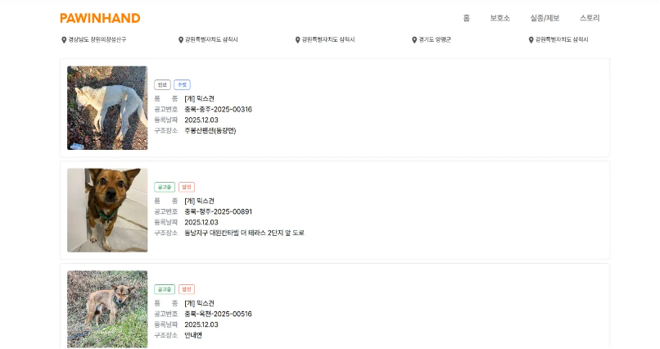


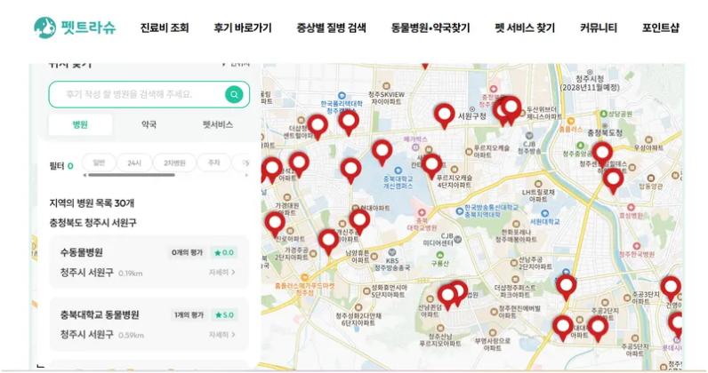
2025 오픈소스 개발 프로젝트
My Pet
유사 프로그램 조사
01
포인핸드 - 유기동물 입양 사이트
02
펫트라슈- 인근 동물병원 표시하는 지도 서비스 제공

Slide 6
















2025 오픈소스 개발 프로젝트
My Pet
개발환경
Development Environment
버전관리
개발IDE
언어
프레임워크
빌드도구
DB
REST API명세
Front-end

Slide 7

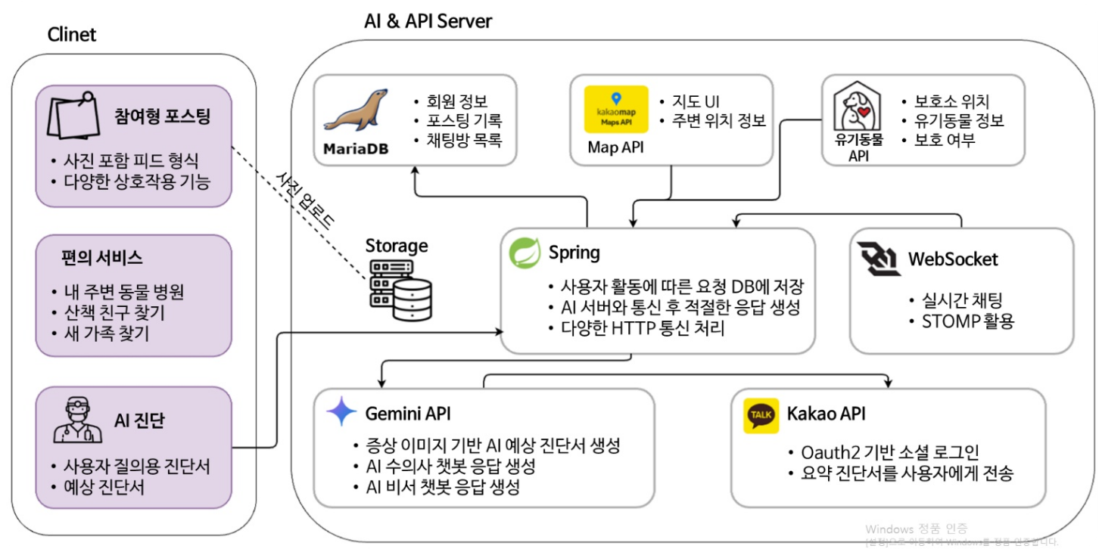
2025 오픈소스 개발 프로젝트
My Pet
시스템 구성 및 아키텍쳐

Slide 8
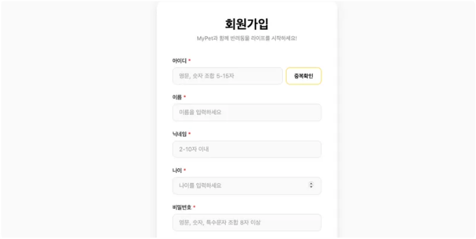
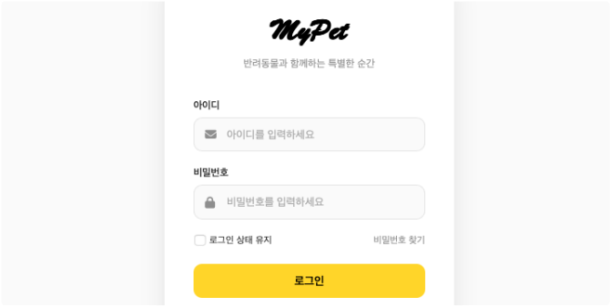
2025 오픈소스 개발 프로젝트
회원 관리 및 마이페이지 기능
My Pet
01
회원가입 화면
사용자는 아이디·비밀번호 등 기본 정보를 입력해 신규 계정을 생성할 수 있다.
입력값 검증을 통해 중복 가입을 방지하도록 처리한다.
02
로그인 화면
등록된 계정을 통해 서비스에 로그인하여 서비스를 이용할 수 있다.
카카오 계정을 통해 별도의 회원가입 없이 빠르게 로그인할 수 있다.

Slide 9
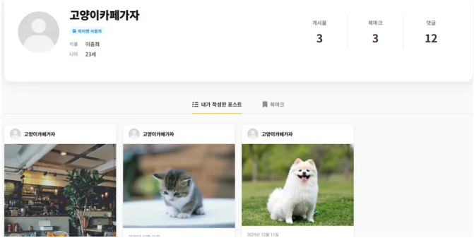
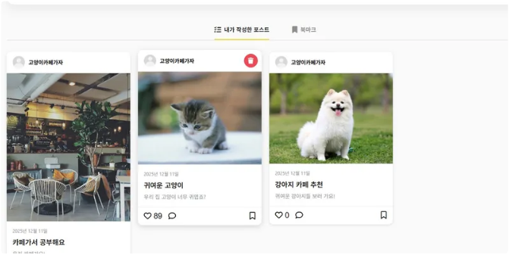
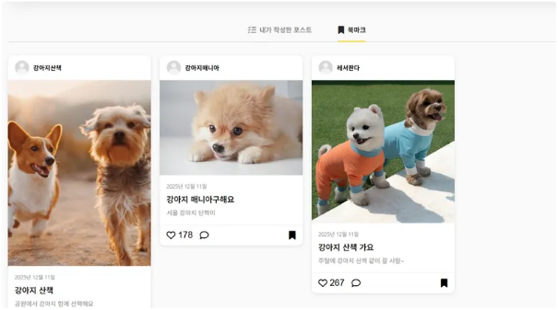
2025 오픈소스 개발 프로젝트
회원 관리 및 마이페이지 기능
My Pet
03
마이페이지
사용자 정보, 작성한 게시글, 북마크한 글 등을 한곳에서 관리할 수 있다.
프로필 기본 정보 수정 기능을 제공한다.

Slide 10
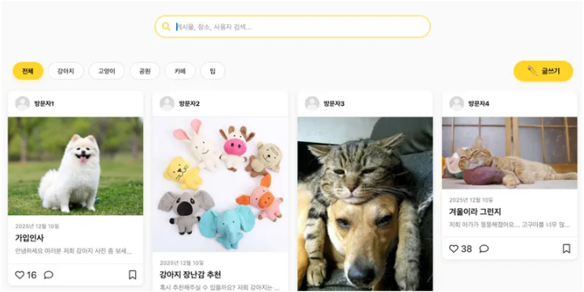
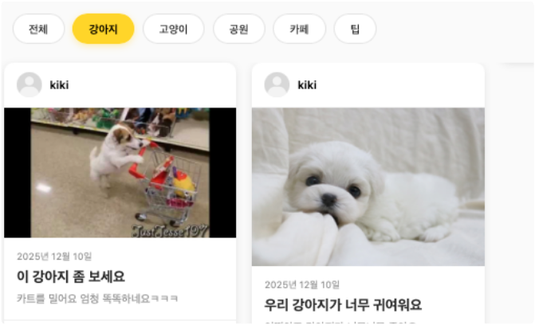
2025 오픈소스 개발 프로젝트
반려동물 포스팅 및 상호작용 기능
My Pet
01
메인화면
최신순으로 전체 포스트 목록을 확인할 수 있다.
로그인한 사용자는 신규 게시글을 작성할 수 있으며, 본인이 작성한 게시글을 수정하거나 삭제할 수 있다.
02
필터
강아지/고양이 종류, 키워드 등 조건을 기반으로 원하는 게시글만 선별해 볼 수 있다.

Slide 11
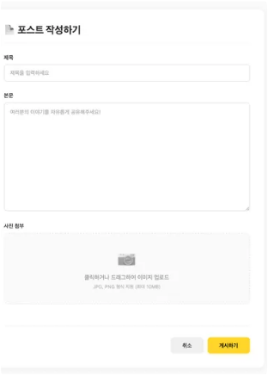
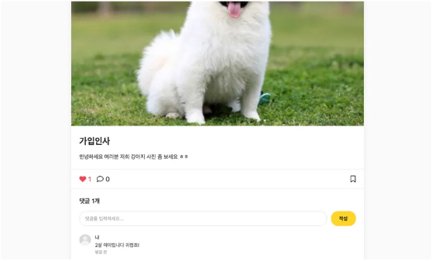
2025 오픈소스 개발 프로젝트
반려동물 포스팅 및 상호작용 기능
My Pet
03
포스트 작성화면
로그인한 사용자만 게시글을 작성할 수 있으며, 텍스트와 이미지(1개 이상)를 첨부할 수 있다.
사용자는 본인이 작성한 게시글을 수정하거나 삭제할 수 있다.
04
상호작용
로그인한 사용자는 게시글에 댓글을 남기고, 자신의 댓글을 관리할 수 있다.
마음에 드는 게시글을 저장해두고 마이페이지에서 다시 확인할 수 있다.

Slide 12



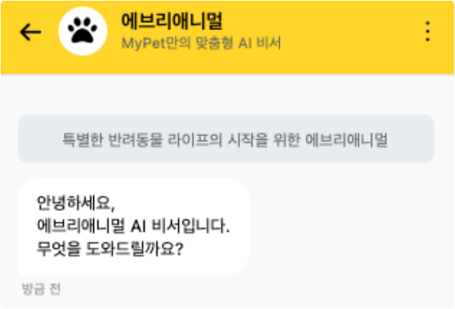
2025 오픈소스 개발 프로젝트
My Pet
챗봇서비스 기능
간단한 반려동물 관련 상담에 대해
AI기반 챗봇이 응답한다.
01
02
메인 홈 아이콘
상담화면

Slide 13

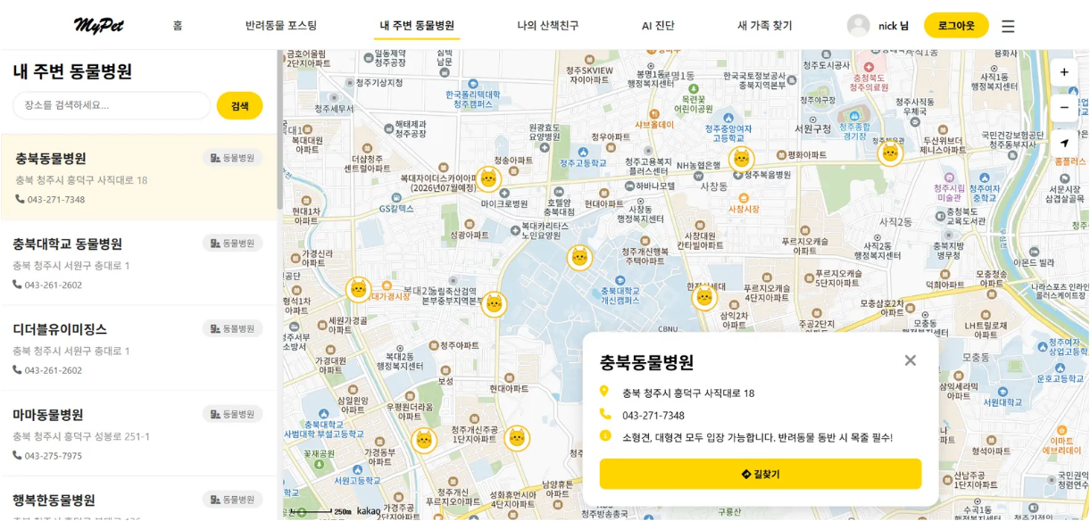
2025 오픈소스 개발 프로젝트
My Pet
인근 동물병원 위치 제공 기능
사용자의 현재 위치를 기반으로
가까운 동물 병원의 정보들을 지도 상에 표시한다.

Slide 14

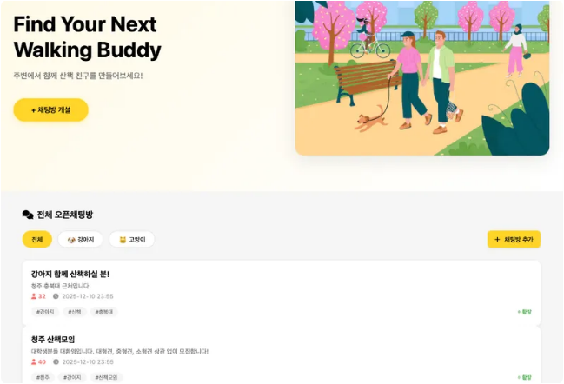
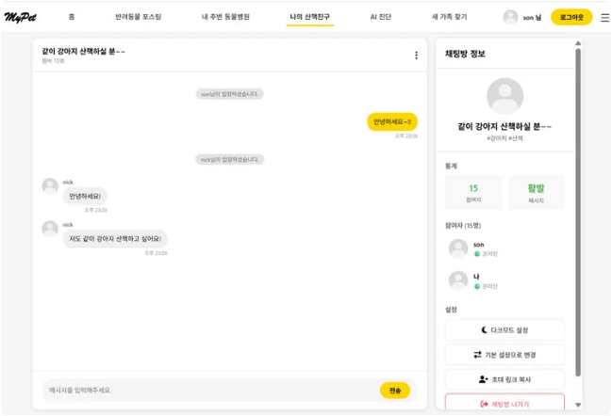
2025 오픈소스 개발 프로젝트
My Pet
실시간 채팅 및 산책 모임 구성 기능
실시간 채팅 기능을 바탕으로 산책 모임 또는 소규모 모임을 구성하여 맞춤형
소통 공간을 제공한다.
01
02
목록페이지
채팅방화면

Slide 15
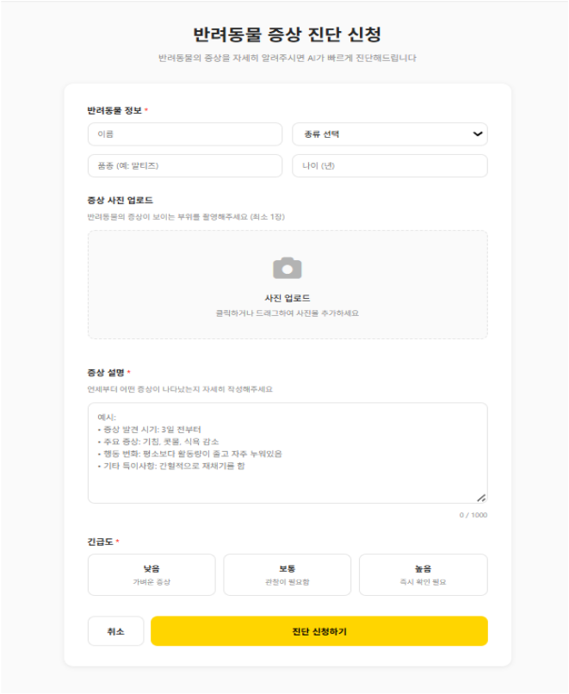
2025 오픈소스 개발 프로젝트
강아지·고양이 안질환 분석 & 카카오톡 알림 기능
My Pet
01
안질환 분석
사용자는 반려견/반려묘의 눈 사진과 증상(눈물, 충혈, 가려움 등)을 작성한다.
받은 정보에 대해 Ai 분석 모델이 이미지를 분석하여 의심 질환을 분석해 확률값으 로 제공하고, 증상을 요약한다.

Slide 16
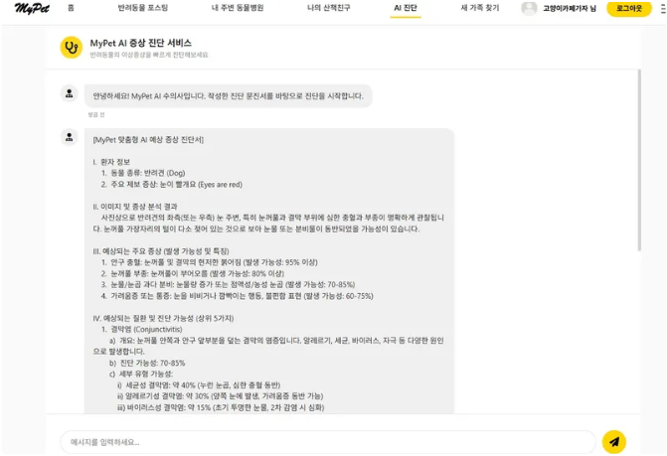
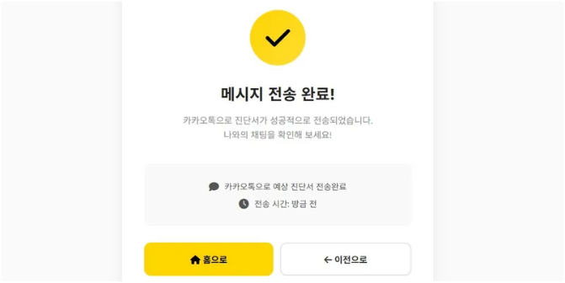
2025 오픈소스 개발 프로젝트
강아지·고양이 안질환 분석 & 카카오톡 알림 기능
My Pet
01
안질환 분석
사용자는 반려견/반려묘의 눈 사진과 증상(눈물, 충혈, 가려움 등)을 작성한다.
받은 정보에 대해 Ai 분석 모델이 이미지를 분석하여 의심 질환을 분석해 확률값으 로 제공하고, 증상을 요약한다.
02
카카오톡 알림
분석 결과는 “요약 진단서” 형태로 정리되며 카카오톡 “나에게 보내기”를 통해 사용자에게 전송된다.

Slide 17

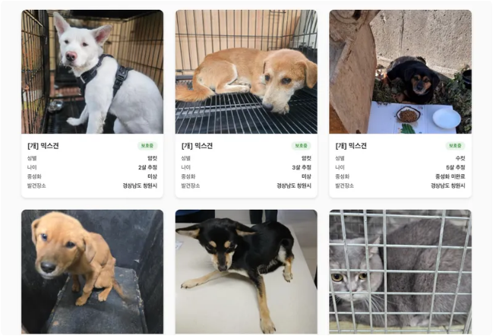
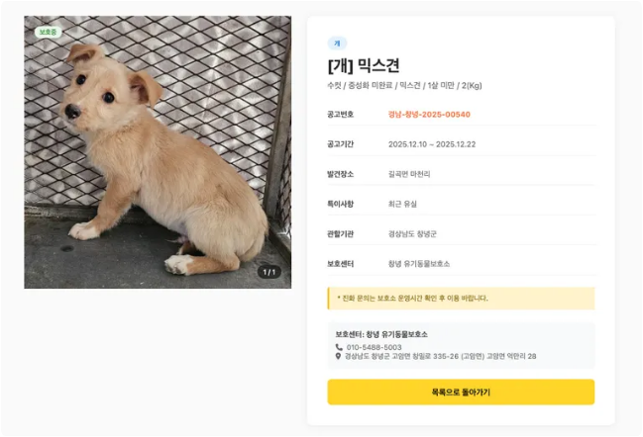
2025 오픈소스 개발 프로젝트
My Pet
유기동물 입양 정보 통합 조회 기능
전국에 흩어져 있는 유기동물 입양 정보를
공공데이터 API 를 통해 자동으로 모아서 제공한다.
01
02
목록페이지
상세페이지

Slide 18


2025 오픈소스 개발 프로젝트
My Pet
기대효과
01
반려동물 진단 편의성 향상
AI 기반 안질환 분석 및 카카오톡 알림으로 빠른 진단 확인 가능
02
정보 접근성 개선
유기동물·병원 정보·모임·포스팅 등 주요 정보를 한 플랫폼에서 통합 제공
03
반려인 커뮤니티 강화
실시간 채팅·산책 모임 기능으로 자연스러운 교류 활성화
04
데이터 기반 서비스 확장 가능성
수집한 통계데이터 기반으로 서비스 고도화

Slide 19


2025 오픈소스 개발 프로젝트
My Pet
활용 분야
01
동물병원·지자체 보호소
유기동물 홍보 도구로 활용하여 지역 단위 반려동물 복지 정책 수립에 참고 자료 제공
02
반려동물 관련 스타트업·서비스
산책 모임, 커뮤니티, 진단 서비스 등과 연계해 서비스 확장 가능
03
데이터 기반 분석 분야
사용자 행동 데이터·병원 방문 데이터 등을 활용한 통계·개선 지표로 사용 가능

Slide 20




2025 오픈소스 개발 프로젝트
My Pet
향후 추진 계획
Future Plan
정식 배포 준비
도메인 등록 및 외부 API(카카오 지도·로그인·메시지) 승인 절차 진행
AI 모델 고도화
안질환 분석 정확도 개선 및 다양한 질환 범위로 확장
UI·UX 개선 및 모바일 대응
UI 보완 및 반응형 구조 강화

Slide 21
2025 오픈소스 개발 프로젝트
My Pet
THANK YOU
2조 Mypet 이충희, 손승혜, 김기은
2025.12.15

